Slide 1
中子在生命科学研究中的应用---结构生物学及生物成像组
中子小角，与SAXS，NMR和Cryo-EM互补
中子单晶衍射
中子生物成像
硼中子俘获治疗（BNCT)
Notes:
中子源的结构生物学及生物成像组，主要通过以下四个方面的技术研究生物大分子的结构与功能，包括中子小角，中子单晶衍射，中子成像和硼中子俘获治疗。

Slide 2


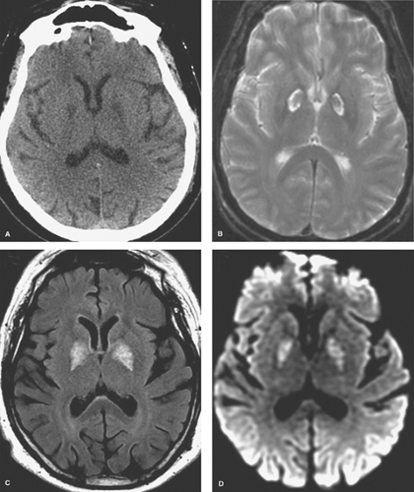

中子在生命科学研究中的应用1---中子小角
神经元轴突退化导致许多神经退行性疾病的发生发展
dendrite
Cross section of nerve fiber
soma
Action potential
axon
Alzheimer’s disease (AD)
Parkinson’s disease (PD)
Traumatic brain injury (TBI)
Amyotrophic Lateral Sclerosis (ALS)
Diabetic neuropathies
Chemotherapy-induced peripheral neuropathy (CIPN)
Nat Rev Neurosci. 2020
Notes:
神经元轴突的退行性病变可以导致多种神经退行性疾病，比如阿尔兹海默，帕金森和硬化症等等。

Slide 3
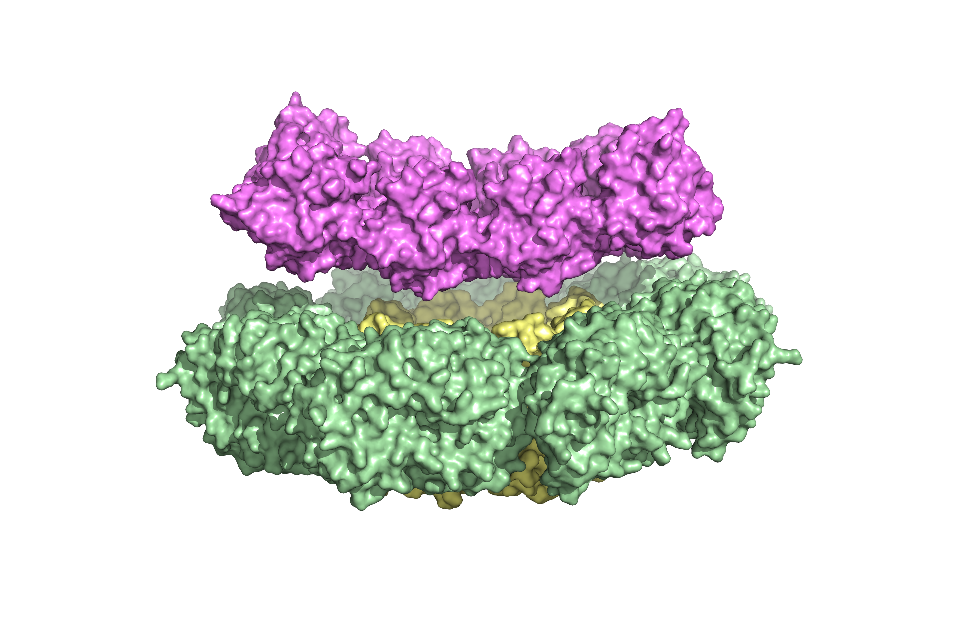
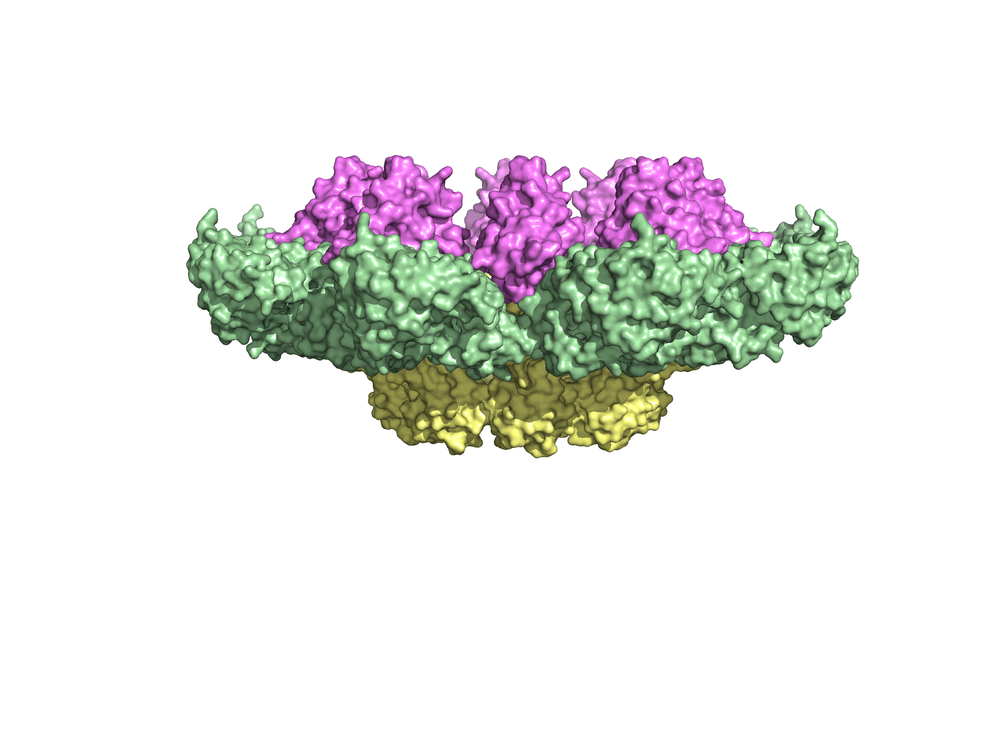
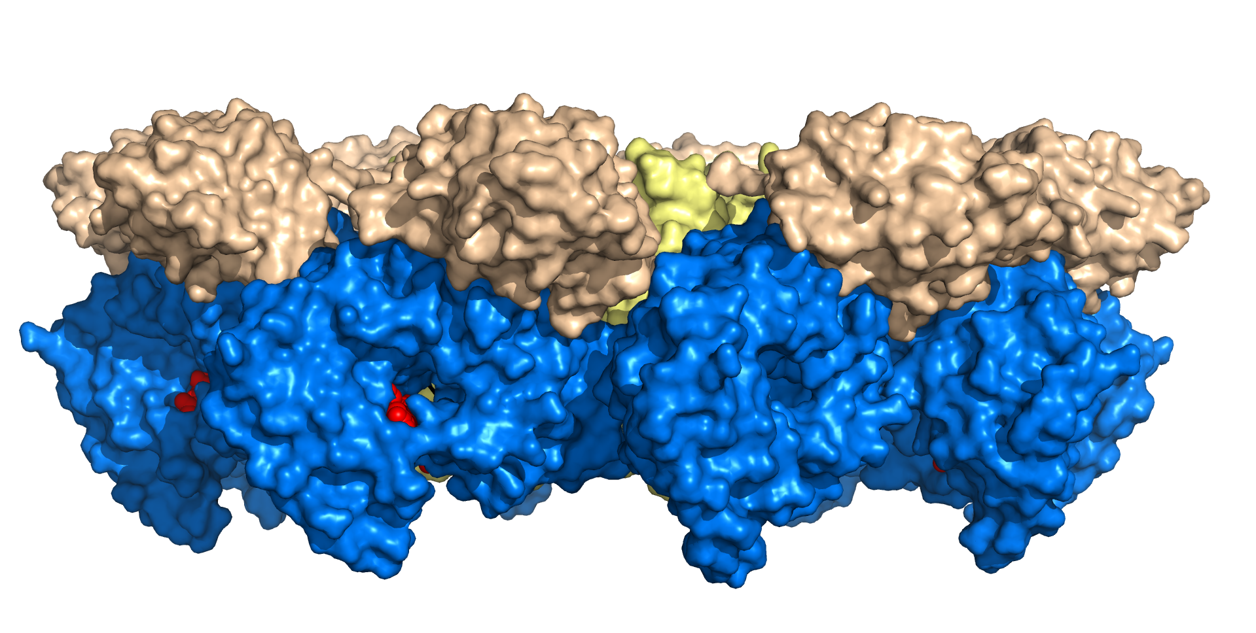
中子在生命科学研究中的应用1---中子小角
SARM1 activation process
Inactive
intermediate
Active?
Notes:
在神经元的退行性病变中，SARM1这个蛋白的激活发挥重要作用，是一个重要的药物靶点。通过研究其激活过程，可以辅助设计构象特异性的药物。中子小角与X-射线小角，核磁共振以及冷冻电镜技术互补，可以探测溶液中生物样品的性质，尤其有柔性样品。SARM1的激活过程就适合用小角散射来研究。

Slide 4
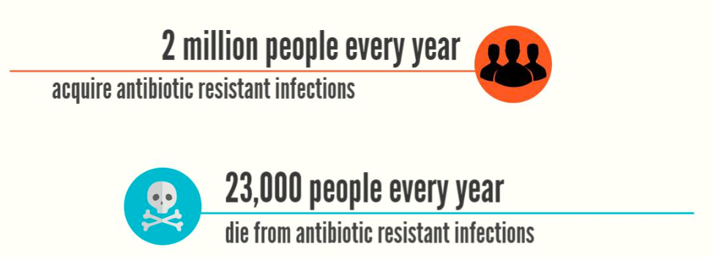
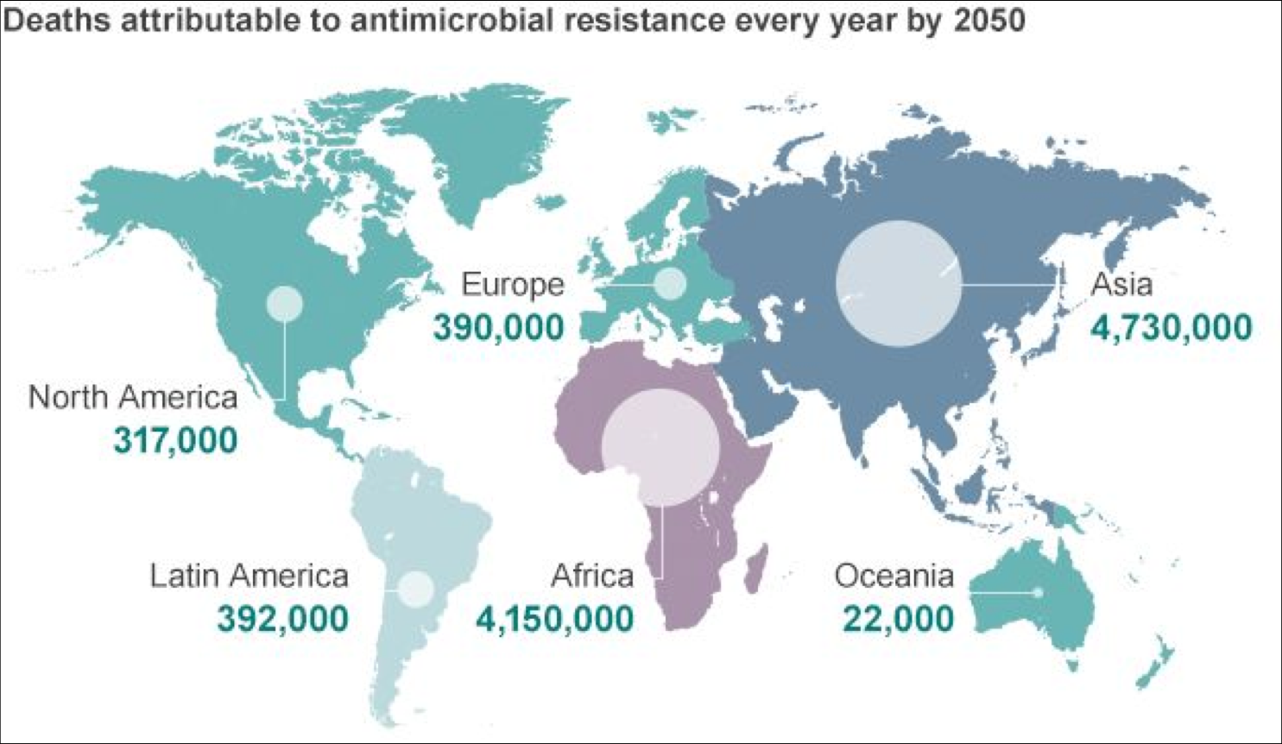
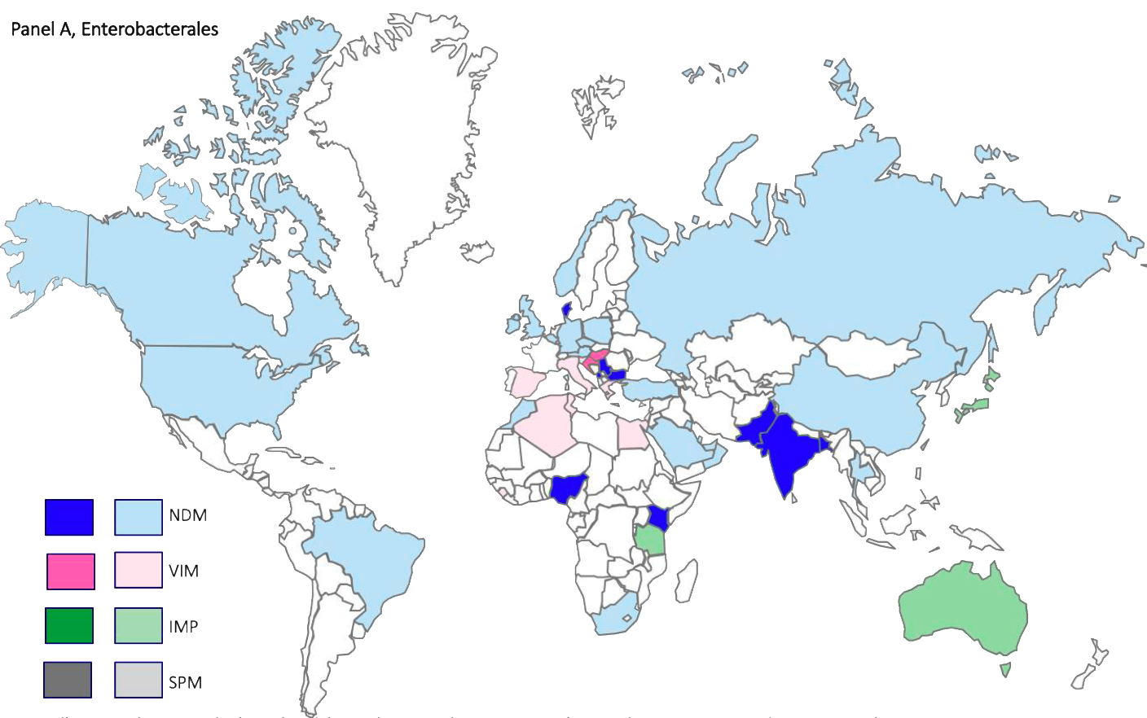
中子在生命科学研究中的应用2---中子晶体衍射
超级细菌的影响
CDC 2013, USA
细菌耐药的广泛影响：
外科手术
器官移植
肿瘤治疗
糖尿病等代谢性疾病
。。。。。。
细菌耐药的主要机制：
药物靶点突变
膜通透性改变
抗生素分解
Boyd, S. et al, 2020, AAC
Notes:
抗生素在我们的医疗、生产和生活中发挥重要作用，是二十世纪最伟大的发明之一。然而，医院中和环境中有大量的耐药菌，媒体上也经常有超级细菌的报道，给我们的医疗卫生带来极大威胁。

Slide 5
中子在生命科学研究中的应用2---中子晶体衍射
超级细菌耐药原因
Zhang and Hao, 2011, FASEB J
Notes:
超级细菌耐受抗生素的一个重要原因是产生了能够分解抗生素的酶，通过研究酶的反应机理并设计相应的抑制剂，是我们对抗超级细菌的一个经济有效的方案。而酶的反应机理通常涉及到氢键的形成和质子的转移，中子在这一方面具有特别的优势。通过中子单晶衍射，结合X-射线晶体结构，可以更好的阐明酶的反应机理，并设计相应的药物。

Slide 6
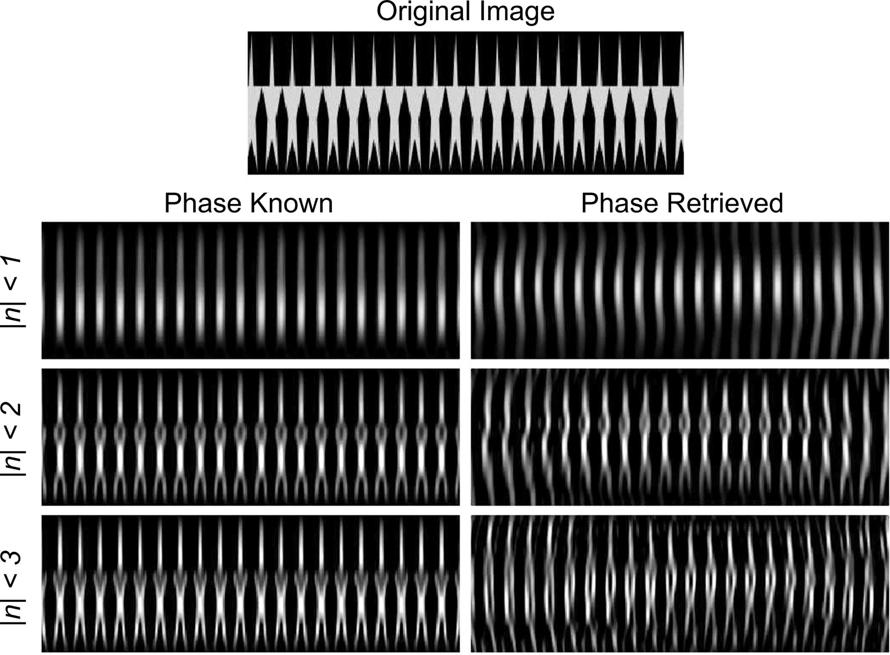
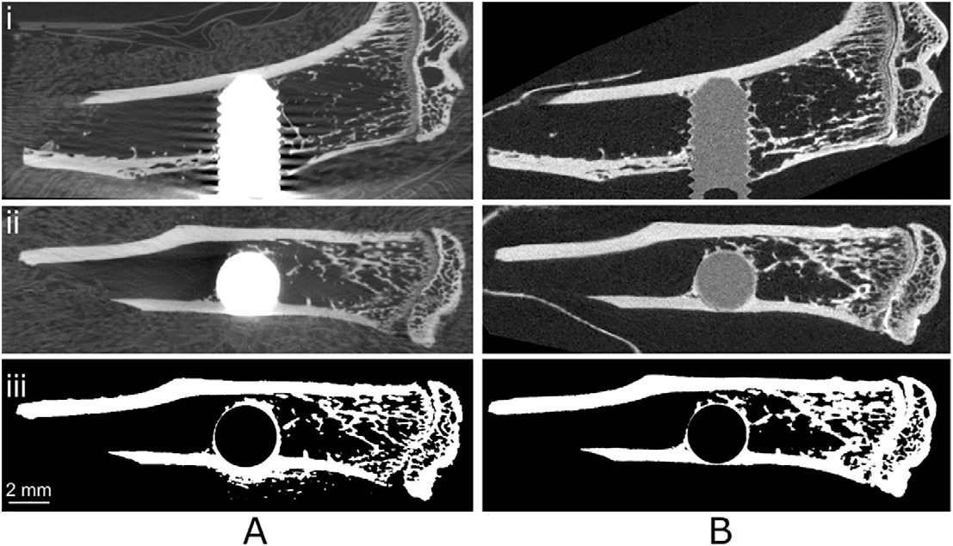
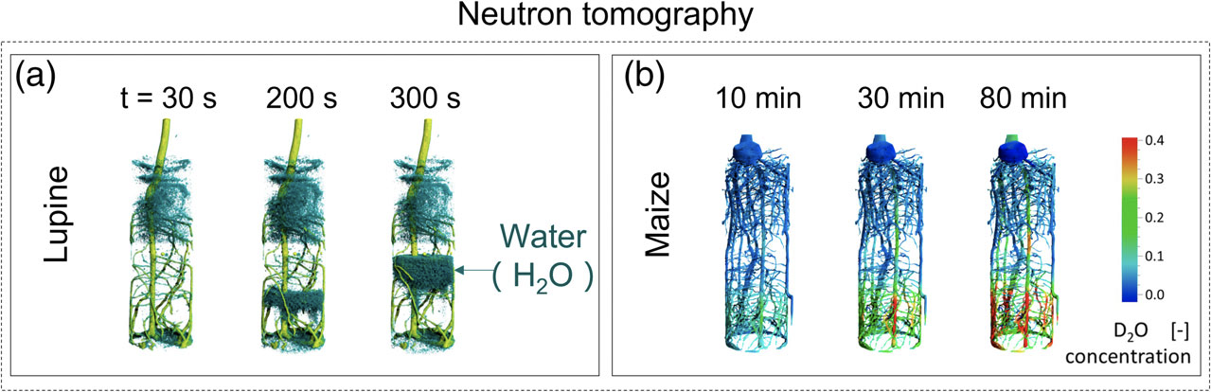
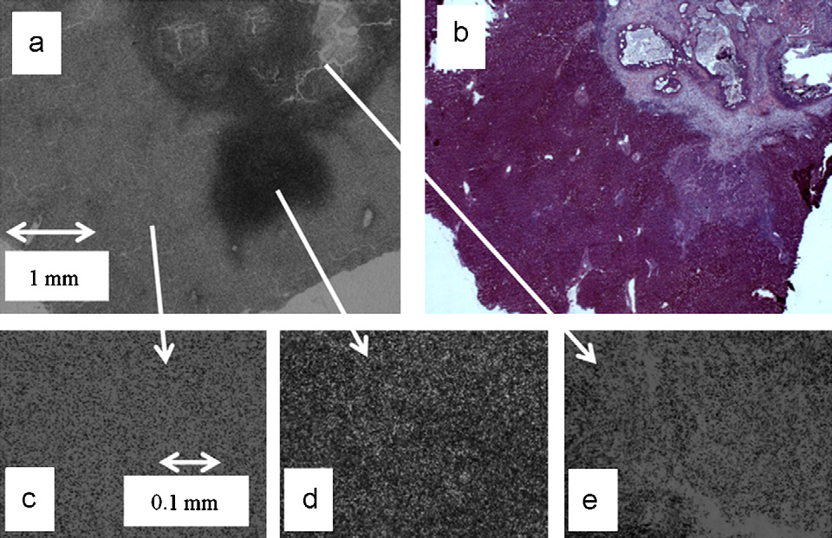
中子在生命科学研究中的应用3---中子断层扫描
中子断层扫描
Cai et al, 2022, the Plant Journal
Isaksson et al, 2017, Bone
Heacock et al, 2020, IUCrJ
Altieri et al, 2008, Applied Radiation and Isotopes
Notes:
中子具有很好的穿透性，可以研究活体的生物样品，与CT，光学成像和电镜成像形成很好的互补。目前，我们正在研究改进样品制备、数据收集策略以及探测器的改进，期望进一步提高样品的分辨率

Slide 7
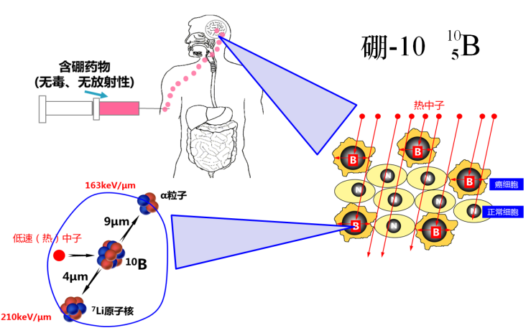
中子在生命科学研究中的应用4---硼中子俘获治疗（BNCT)
硼中子俘获治疗癌症
Notes:
硼中子俘获治疗是一种很有潜力的二元治疗方法，利用中子轰击进入肿瘤细胞的B-10，释放alpha粒子，从而杀伤肿瘤细胞，而不杀伤正常细胞。

Slide 8
中子在生命科学研究中的应用4---硼中子俘获治疗（BNCT)
 | 常规放疗 | 质子 | 重离子治疗 | BNCT
生物杀伤力 | 低 | 中 | 高 | 高
生物靶向性 | 无 | 无 | 无 | 高
建造费用 | 1000万 | 5亿 | 10亿 | 1亿
设施大小 | 小 | 大 | 最大 | 中
治疗次数 | 约30次 | 20—30次 | 约10次 | 1~2次
治疗人数/台/年 | ~1600 | ~1600 | ~1400 | >2500
日本病人花费（RMB万） | 约2 | 约30 | 大于30 | 约10
BNCT仍处于发展阶段：
  硼中子药物是瓶颈：靶向肿瘤种类少，投送效率亟待提高；
  临床治疗经验缺乏，药物机理有待深入研究
多球能谱仪
8
Notes:
BNCT相比于其他的放射疗法，具有靶向性高、杀伤力强、治疗次数少和费用低等优势。目前，我们正在研究 硼药的靶向递送，进一步提高硼药在肿瘤细胞和正常细胞中的比例，增强硼药的特异性。

